Slide 1
ТЕХНИЧЕСКОЕ РЕГУЛИРОВАНИЕ
ОБЯЗАТЕЛЬНАЯ СЕРТИФИКАЦИЯ

Slide 2
ПРОЦЕСС ВЫХОДА ТОВАРА НА РЫНОК ЕАЭС
Органы по сертификации (проверка безопасности, оценка систем обеспечения качества)
ПРОИЗВОДСТВО
Заявка на
сертификацию
ПРОДУКЦИЯ
Доступ на
рынок
РЫНОК
Потребители
Регистрация
декларации
ИМПОРТ
---------------------------------------------------------------------------------------------------------------------------------------------
БИЗНЕС
Контроль обществ
потребителей

Slide 3
ДОЛЯ КАЧЕСТВЕННОГО ЦЕМЕНТА
НА РЫНКЕ РФ
Зарубежного производства
Российского производства (конкурентов)
Неустановленного производства
Notes:
В последние годы в мировом производстве цемента отмечается значительное снижение доли клинкера в цементе. Это говорит о том, что появляются различные основные и вспомогательные компоненты, добавки. Причина использования добавок рыночный спрос на специальные марки цемента с особыми свойствами, а так же их экономическое производство с использованием различных промышленных отходов.

Slide 4
УЧАСТИЕ ГОСУДАРСТВА НА ПРОТЯЖЕНИИ ПРОЦЕССА ВЫХОДА ТОВАРА НА РЫНОК
Установление обязательных требований к производителям и импортерам
Государственный контроль (надзор) за соблюдением требований
Установление ответственности производителей и импортеров, нарушающих требования
Аккредитация сертификационных центров
Стимулирование производства (утверждение стандартов)

Slide 5
РИСКИ ОТСУТСТВИЯ ОБЯЗАТЕЛЬНОЙ СЕРТИФИКАЦИИ
Отсутствие до рыночного контроля
Рост контрафактной продукции
Отсутствие добросовестной конкуренции
Рост некачественной продукции
Отсутствие безопасности жизнедеятельности и окружающей среды

Slide 6
УСТАНОВЛЕНИЕ ОБЯЗАТЕЛЬНЫХ ТРЕБОВАНИЙ К ПРОИЗВОДИТЕЛЯМ И ИМПОРТЕРАМ
ПРАВИТЕЛЬСТВО РОССИЙСКОЙ ФЕДЕРАЦИИ
ПОСТАНОВЛЕНИЕ
от 3 сентября 2015 г. № 930
О ВНЕСЕНИИ ИЗМЕНЕНИЯ
В ЕДИНЫЙ ПЕРЕЧЕНЬ ПРОДУКЦИИ, ПОДЛЕЖАЩЕЙ
ОБЯЗАТЕЛЬНОЙ СЕРТИФИКАЦИИ
Правительство Российской Федерации постановляет:
1. Дополнить единый перечень продукции, подлежащей обязательной сертификации, утвержденный постановлением Правительства Российской Федерации от 1 декабря 2009 г. N 982 "Об утверждении единого перечня продукции, подлежащей обязательной сертификации, и единого перечня продукции, подтверждение соответствия которой осуществляется в форме принятия декларации о соответствии" (Собрание законодательства Российской Федерации, 2009, N 50, ст. 6096; 2010, N 12, ст. 1345; N 31, ст. 4246; N 43, ст. 5517; N 47, ст. 6129; 2012, N 13, ст. 1525; N 20, ст. 2537; N 26, ст. 3517; 2013, N 10, ст. 1032; 2014, N 30, ст. 4315; N 32, ст. 4510; N 43, ст. 5914), разделом 2523 следующего содержания:
"2523 Цемент
Портландцемент
Цемент глиноземистый
Цемент шлаковый
Цемент суперсульфатный и аналогичные гидравлические цементы, неокрашенные или окрашенные, готовые или в форме клинкеров".
2. Настоящее постановление вступает в силу по истечении 6 месяцев со дня его официального опубликования.
Председатель Правительства
Российской Федерации
Д.МЕДВЕДЕВ

Slide 7
ВЫХОД ПРОДУКЦИИ НА РЫНОК
производство
испытания
сертификат
маркировка ЕАС
рынок
потребитель

Slide 8
ЕДИНЫЕ ПРАВИЛА – ЗАЛОГ
БЕЗОПАСНОГО ДВИЖЕНИЯ
РОССТАНДАРТ
Утверждение ГОСТ Р
«Оценка соответствия.Правила сертификации цемента»
ВНИИС
Разработка ГОСТ Р «Оценка соответствия. Правила сертификации цемента»

Slide 9
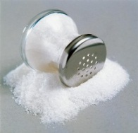
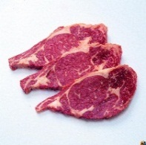
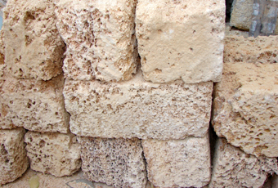
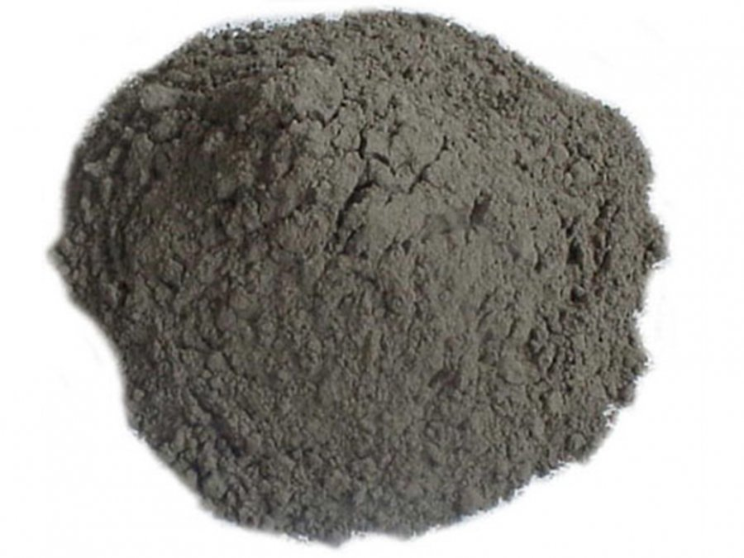
АККРЕДИТАЦИЯ И ЕЕ РЕАЛИЗАЦИЯ
Совершенствование требований к
аккредитованным лицам
Создать перечень областей аккредитации органов по сертификации и аккредитовать органы только на одну область
Существуют органы по сертификации аккредитованные более чем на 80 областей и выдают сертификаты на абсолютно разные товары

Slide 10
ПРЕДЛОЖЕНИЯ ПО ВОПРОСАМ АККРЕДИТАЦИИ
Совершенствование требований к
аккредитованным лицам
Аккредитованные
органы сертификации
Аккредитованные
испытательные лаборатории
1.
2.
3.
4.
5.
Провести объединение органов по сертификации
Необходимо для цементной отрасли только 5 из аккредитованных более чем 100 органов по сертификации цемента
Приведет к сокращению недобросовестных аккредитованных органов по сертификации

Slide 11
ПРЕДЛОЖЕНИЯ ПО ВОПРОСАМ АККРЕДИТАЦИИ
Совершенствование требований к
аккредитованным лицам
Решить вопрос с недобросовестными органами по сертификации может лишь нотификация добросовестных органов по сертификации
Необходимо внести изменения в критерии аккредитации
Наличие в штате не менее 3 сотрудников, имеющих стаж работы не менее 4 лет
Наличие собственной лаборатории
Постоянный штат работников
Наличие сертификата компетенции эксперта, зарегистрированного в Регистре системы сертификации персонала

Slide 12
КОНТРОЛЬ НА РЫНКЕ
продукция
Роспотребнадзор
Общества потребителей
Потребитель
МВД РФ

Slide 13
ВНЕДРЕНИЕ НДТ В ЦЕМЕНТНОЙ ОТРАСЛИ
• Справочник НДТ «Производство цемента» является документом по стандартизации, разработанным в результате анализа технологических, технических и управленческих решений для цементной промышленности и содержащим описание применяемых в настоящее время и перспективных технологических процессов, технических способов, методов предотвращения и сокращения негативного воздействия на окружающую среду, из числа которых выделены решения, признанные наилучшими доступными технологиями для производства цемента, включая соответствующие параметры экологической результативности, ресурсо- и энергоэффективности, а также экономические показатели.
• В Справочнике НДТ приведен перечень перспективных технологий и технологий, находящихся на стадии научно-исследовательских и опытно-конструкторских работ или опытно-промышленного внедрения, позволяющих повысить эффективность производства и сократить эмиссии в окружающую среду с указанием сроков, в течение которых перспективные технологии могут стать экономически и технически доступными.
• Рассмотрены экономические аспекты реализации наилучших доступных технологий при производстве цемента.

Slide 14
КЛЮЧЕВЫЕ АСПЕКТЫ ВНЕДРЕНИЯ
СПРАВОЧНИКОВ ПО НДТ
•Справочники будут рекомендованы регулирующим органам для оценки соответствия предприятий экологическим требованиям
•Справочники будут рекомендованы предприятиям для подготовки своих корпоративных программ внедрения НДТ
•Справочники будут включены в правоприменительную практику в качестве документов в области стандартизации
•В Федеральном законе от 29.06.2015 № 162 – ФЗ «О стандартизации в Российской Федерации» содержатся положения, закрепляющие статус информационно-технических справочников, как документов национальной системы стандартизации
• Одним из наиболее важных следствий применения механизма НДТ, помимо общего снижения уровня загрязнения, будет являться ускоренное технологическое развитие
• Внедрение механизма НДТ позволит уйти от установления единых для всех предприятий жестких норм, что невозможно, с учетом разнообразия предприятий, применяемого сырья, процессов производства и т.д.
ПРОДУКЦИЯ
PRODUCTION

Slide 15
СПАСИБО ЗА ВНИМАНИЕ!
Создано в 2009 году и объединяет практически все ведущие организации и предприятия в области производства цемента, машиностроения для цементной промышленности и научно-исследовательские и проектные организации
В деятельности НО «СОЮЗЦЕМЕНТ» принимают участие заводы Российской Федерации и ЕАЭС, производящие 82% от общего объема производства портландцемента, а также другие организации, имеющие непосредственное отношение к цементной отрасли, (htpp://www.soyuzcement.ru)
Соблюдение установленных нормативными документами требований к цементам и их составу - обязательное условие выпуска продукции всеми предприятиями – членами НО «СОЮЗЦЕМЕНТ»

